Slide 1
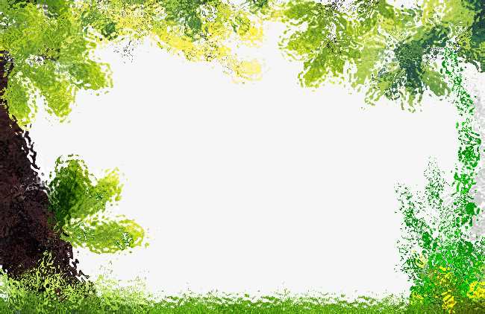
PRIDEVNIK

Slide 2
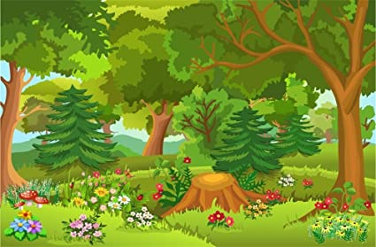
Nekega dne je ptiček letel nad gozdom.
UTRUJEN
ŠIRNIM

Slide 3
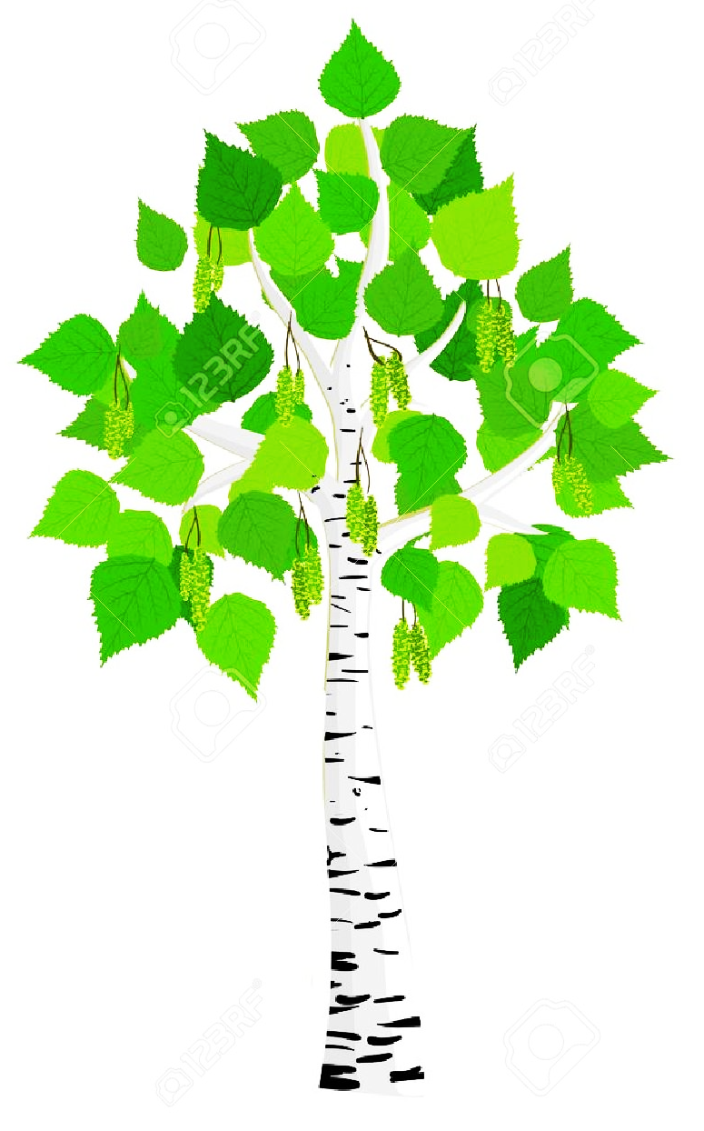
Hotel je sesti med veje breze, a breza ga je spodila.
TENKOLASE
TRDOSRČNA

Slide 4
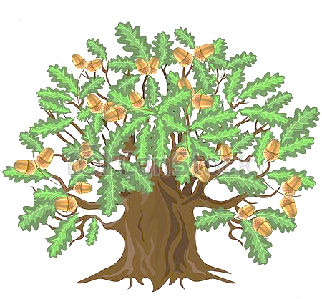
Poletel je k hrastu, a tudi hrast ga ni hotel sprejeti.
MOGOČNEMU
NEPRIJAZNI

Slide 5
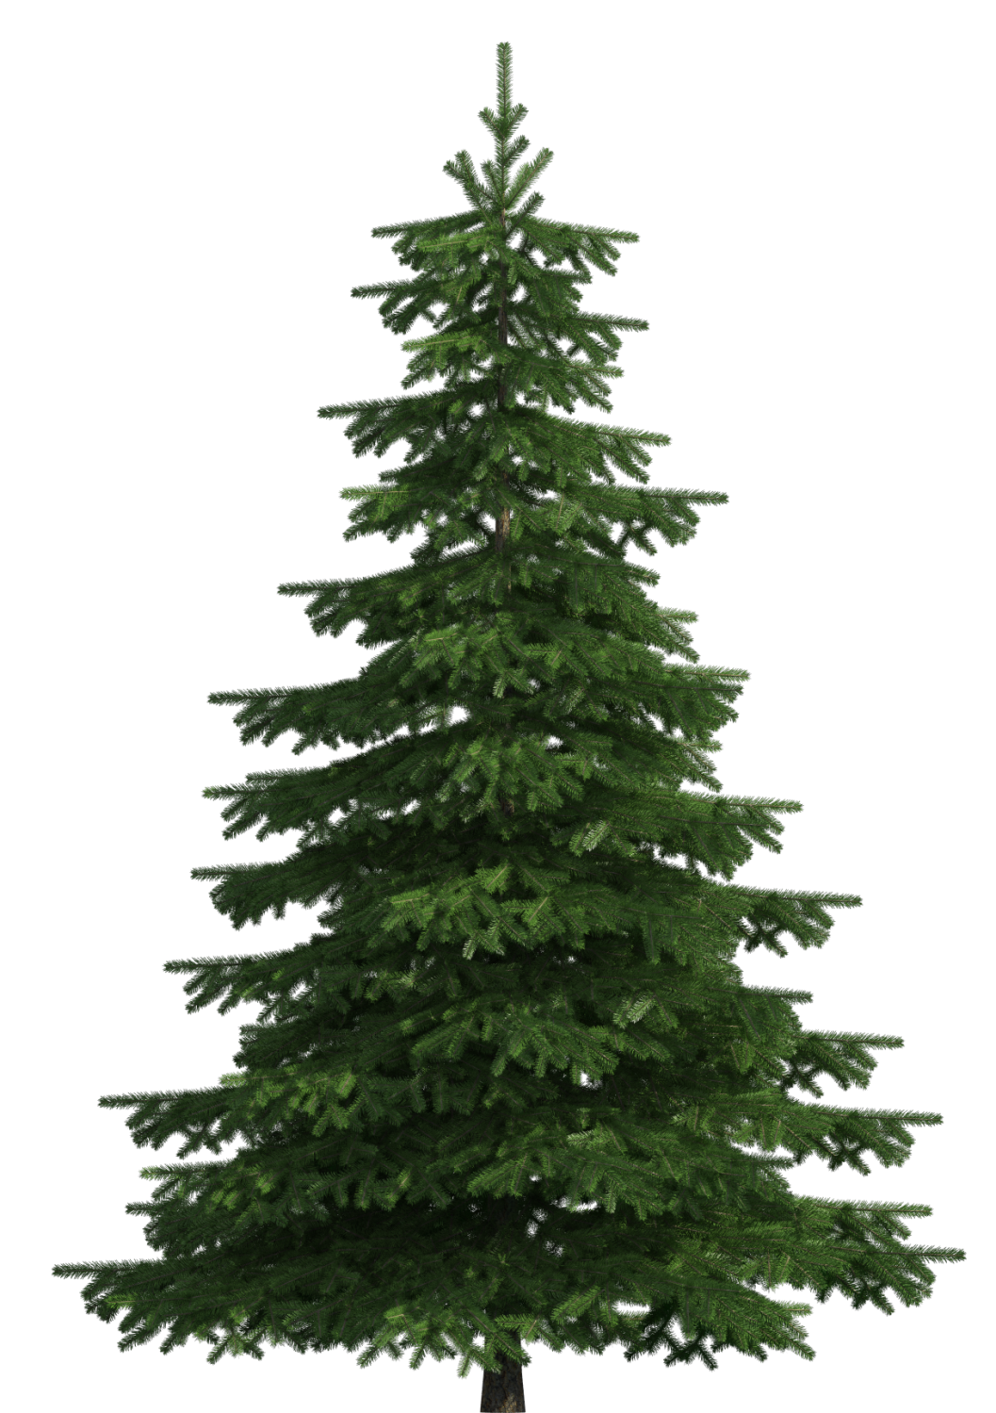
Zato ga je k sebi poklicala smreka.
PRIJAZNA

Slide 6
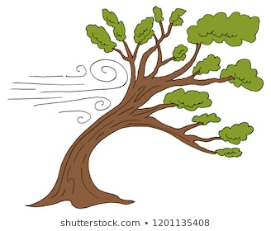
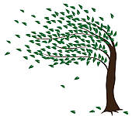
Ponoči je zapihal veter.
MOČAN

Slide 7
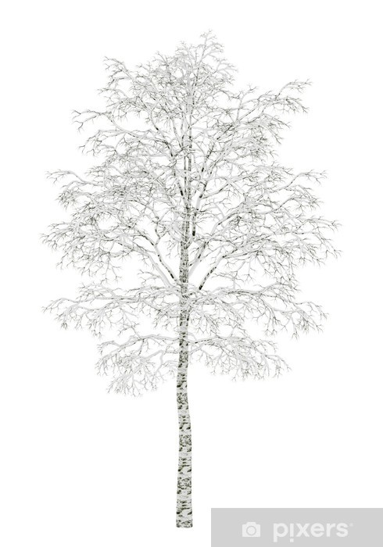
brezi in hrastu je odnesel vse liste.
smreka pa je ostala nepoškodovana. Zato je še danes smreka pozimi zelena.
NESRAMNI
HUDOBNEMU
USMILJENA

Slide 8
MOGOČEN
HUDOBEN
NEPRIJAZEN
TENKOLASA
TRDOSRČNA
NESRAMNA

Slide 9
ŠIRNI
NEPOŠKODOVANA
ZELENA
USMILJENA
PRIJAZNA
UTRUJEN
MOČAN

Slide 10
Besede, ki jih DODAJAMO - PRIDEVAMO k samostalnikom, da z njimi obogatimo besedilo oz. povemo več, so
PRIDEVNIKI.

